Slide 1
driving-e-car
Notes:
Bildschirmschoner

Slide 2
Guten Tag
Elektroautos sind in aller Munde
Lohnt sich für mich ein Elektroauto? Welches ist für mich das Richtige?
Notes:
Matthias Eberlein
Fahri Kus
Simon Kreuziger
Florian Heinrich
Wann Fragen stellen?
-> Am Ende, wenn Zeit und bei Verständis direkt

Slide 3

Agenda
Was zuletzt geschah
Installation
Vorführung
Projektanalyse

Slide 4
Was zuletzt geschah
1
Zusammenfassung der Prototyp-Präsentation

Slide 5






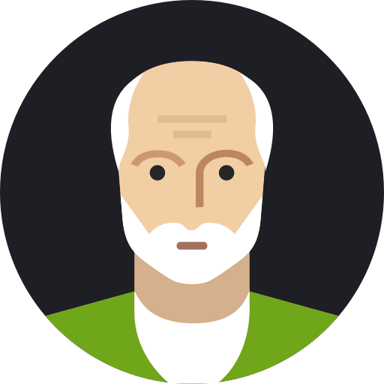
Geeignet?

Slide 6
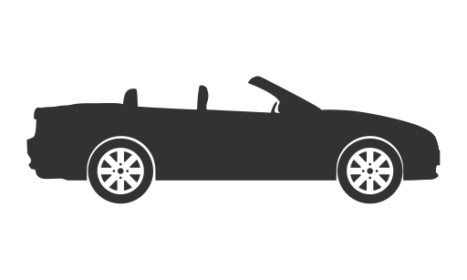





Driving-E-Car
Notes:
Besondere teschniche Herausforderung: Applikation von überall erreichbar. Web, Mobile, etc.

Slide 7
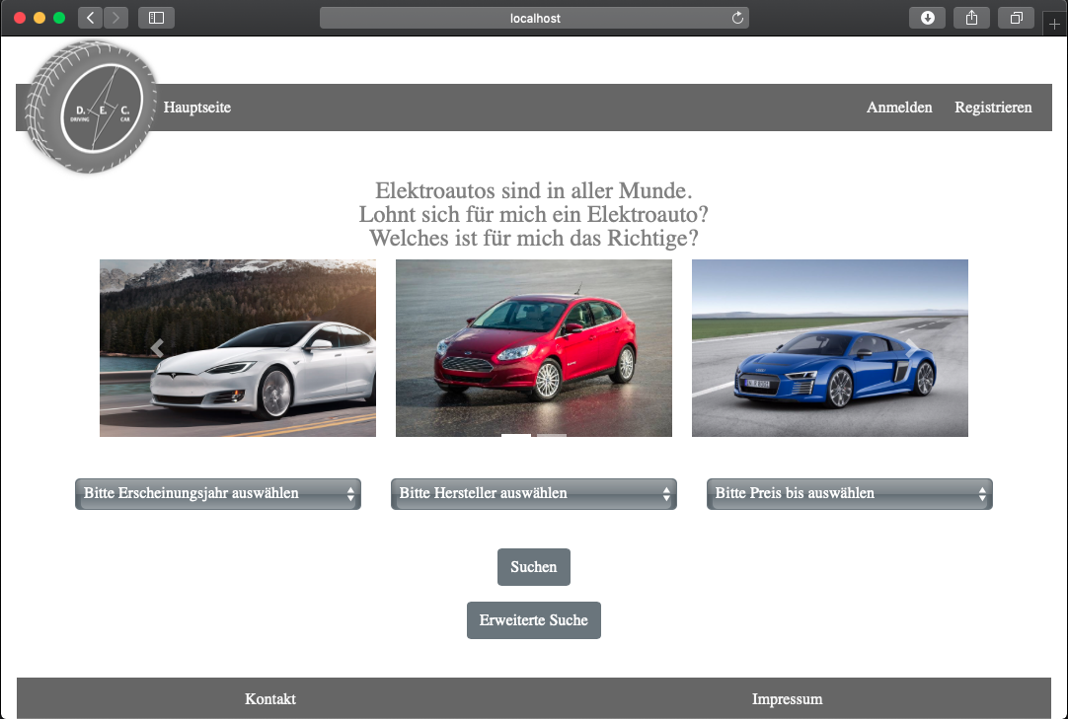
Notes:
Erwähnung von Referenz auf Vorstellung

Slide 8
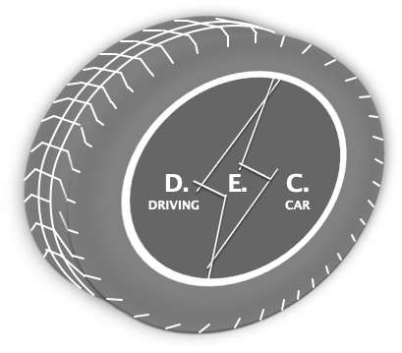
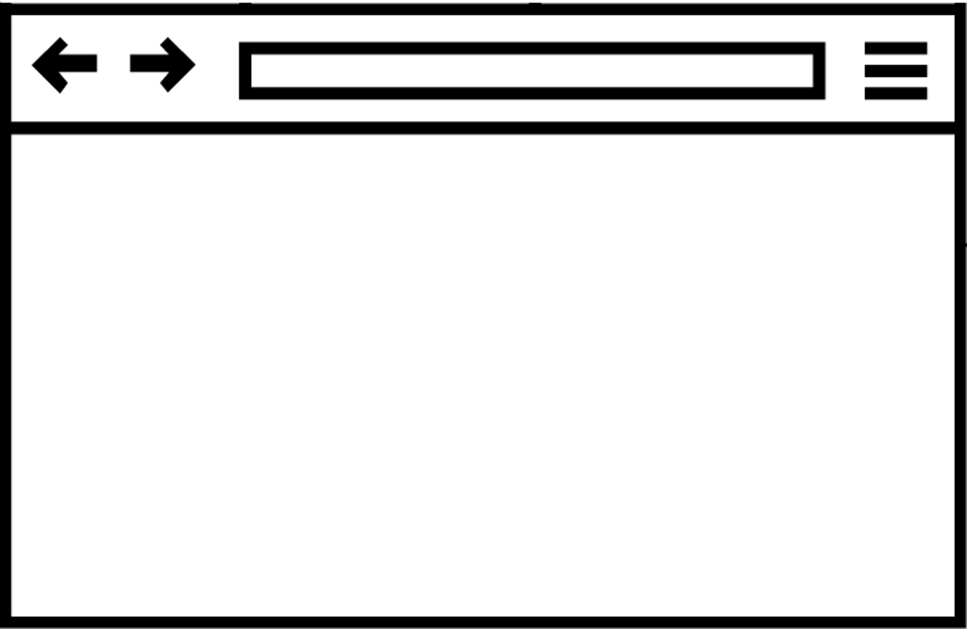
Big concept
In Koorperation mit Team 03: "LogistGo"
Notes:
Was war gefordert?
Web, Mobile, (Desktop)
Aber wie?
Basis Problem in Koorperation Team 03: "LogistGo"

Slide 9
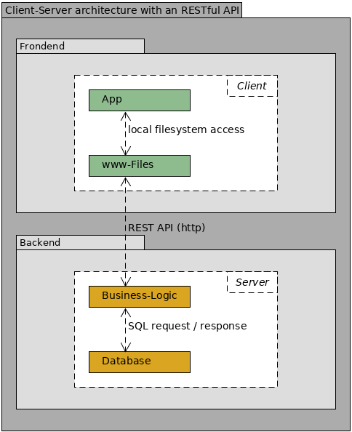
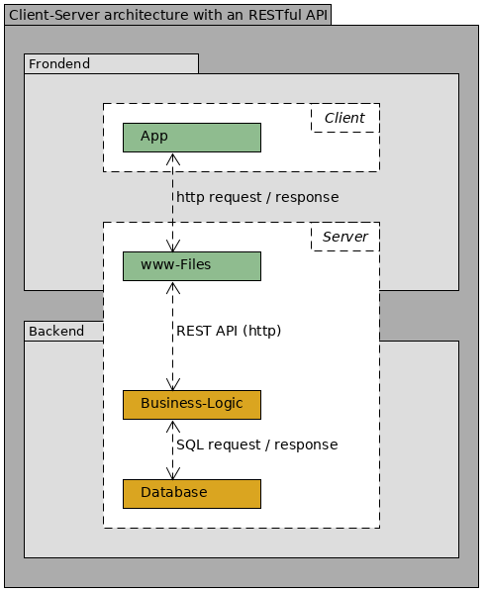
Mobile
Web
Notes:
Problem kurz näher bringen
Mobile, Web arbeiten anders, anders Prinzip
Mobile
Web Browser

Slide 10



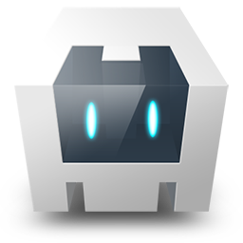

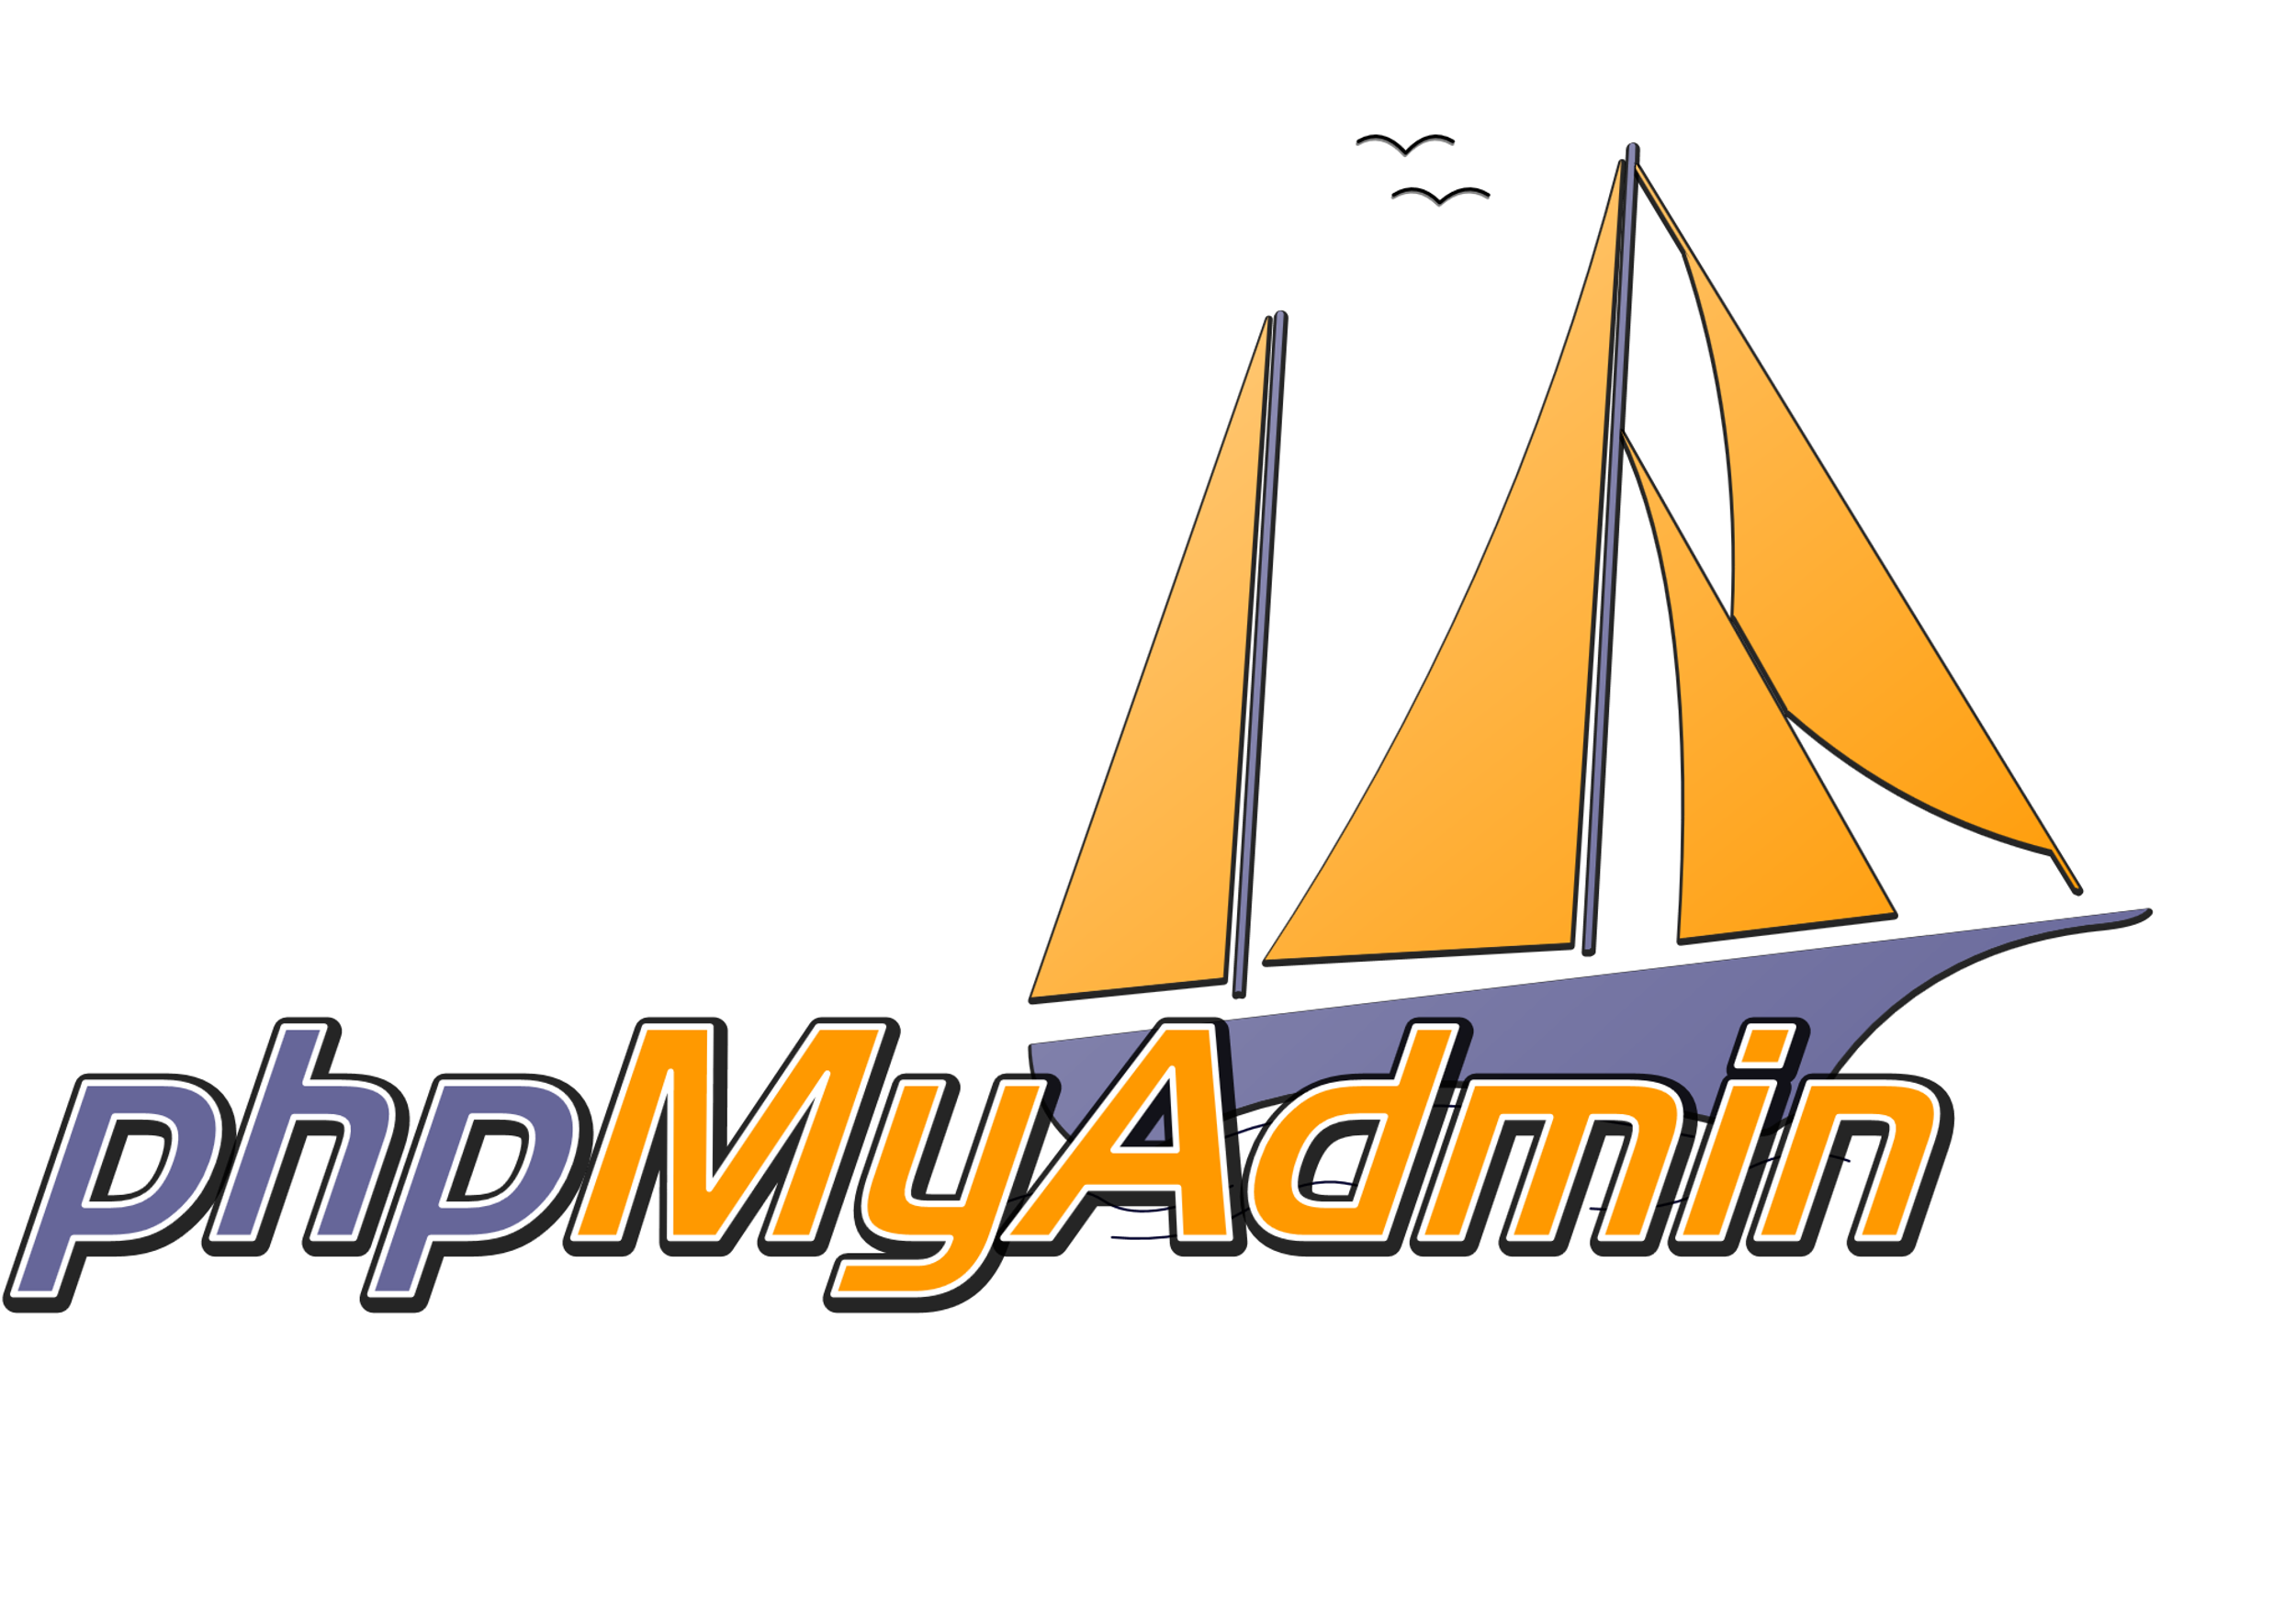
Open-Source, cross-platform JavaScript Laufzeitumgebung
Clientseitiges JavaScript-Webframework für die Benutzeroberfläche
Open-Source Framework zur Erstellung von Mobile Applikationen. Basiert auf Cordova.
Open-Source Framework, welches die Ausführung von cross-platform Desktop-Anwendungen ermöglicht.
Freie Webanwendung zur Administration von MySQL-Datenbanken
Notes:
Etwas langweilige Part (für manche)
Freie Software/Frameworks erwünscht
Gute, renovierte/bewerte Software/Framework:
-> zeitlich realistisch, da nur 1 Platform
-> leichter erweiterbar, wartbar
später viel Geld einsparen
Durch diese Entscheidungen, wurde das Projekt erst zu einem zeitlich realistischen Projekt, da wir nicht viele Anwendungen auf verschiedenen Platformen entwickeln mussten.
Zusätzlich muss man nur eine Applikation warten und pflegen, wodurch später viel Geld eingespart werden kann.

Slide 11
Open-Source, cross-platform JavaScript Laufzeitumgebung
Clientseitiges JavaScript-Webframework für die Benutzeroberfläche
Open-Source Framework zur Erstellung von Mobile Applikationen. Basiert auf Cordova.
Open-Source Framework, welches die Ausführung von cross-platform Desktop-Anwendungen ermöglicht.
Freie Webanwendung zur Administration von MySQL-Datenbanken
Notes:
Etwas langweilige Part (für manche)
Freie Software/Frameworks erwünscht
Gute, renovierte/bewerte Software/Framework:
-> zeitlich realistisch, da nur 1 Platform
-> leichter erweiterbar, wartbar
später viel Geld einsparen
Durch diese Entscheidungen, wurde das Projekt erst zu einem zeitlich realistischen Projekt, da wir nicht viele Anwendungen auf verschiedenen Platformen entwickeln mussten.
Zusätzlich muss man nur eine Applikation warten und pflegen, wodurch später viel Geld eingespart werden kann.

Slide 12
Installation
2
???
Notes:
Fahri Opa Diesel
Menschen Städte Köln
Verbot für Diesel
Timing von Jarzina
Opa noch keine Idee
Aber neues Auto
Welche E-Autos (alle)
Welche E-Autos (aktuell)
Opas bedarf (Strecke pro Ladung)
Vorstellen unserer Hilfestellung

Slide 13
Vorführung
DEMO
3
Endprodukt Demonstration
Notes:
Machbarkeitsanalyse und Konzeption

Slide 14
Projektanalyse
4
… und Fazit
Notes:
Was noch vor uns liegt

Slide 15
Meilenstein 1
Notes:
Machbarkeitsanalyse
Demo Projekt (Kooperation Team 03 LogistGo)
Lastenheft
10 Seiten
5 Versionen
12 Lastenfälle
2 Muss
9 umgesetzte Optionale

Slide 16
Meilenstein 2
Notes:
Systemspezifikation
13 Seiten
6 Versionen
7 Diagramme
()
Systemarchitektur
16 Seiten
5 Versionen
Aufgabenverteilung
3 Seiten
4 Versionen
Zeitplanung
4 Seiten
5 Versionen

Slide 17
Meilenstein 3
Notes:
Prototypen-Präsentation
Fertigstellung von ansehnlicher Anwendung mit Grundfunktionen
Code:

Slide 18
Meilenstein 4
Notes:
Testprotokoll
Benutzerhandbuch
Systemdokumentation
Entwickerdokumentation
Endprodukt Präsentation

Slide 19
Meilenstein 5
Notes:
Übergabe an den Kunden

Slide 20
Fazit
Notes:
1ETCS entspricht 30h / Semester
7ECTS = 210
15h / Woche = 300h / Semester

Slide 21

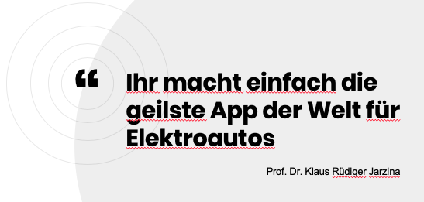
Vielen Dank
für Ihre Aufmerksamkeit
Notes:
Hoch fragen? (Noch Zeit?)

